Slide 1
3. 植物妈妈有办法
第一课时

Slide 2
wéi
（四海为家）
为
wèi
（因为）

Slide 3
得
1.孩子如果已经长大，
就得告别妈妈，四海为家。
2.粗心的小朋友却得不到它。
děi
dé

Slide 4
我爱读书

Slide 5
我会读词
植物 如果 四海为家 旅行
准备 纷纷 带刺 底下 炸开 离开 观察
知识 粗心 得不到

Slide 6
我能读得好
纷纷出发
乘着风 /纷纷出发
孩子们/乘着风/纷纷出发

Slide 7
我能读得好
她给孩子/穿上/带刺的铠甲
她让豆荚/晒在/太阳底下
孩子们/就蹦着蹦着/离开妈妈

Slide 9
我爱动脑筋
小朋友们，再读读，你发现了什么秘密？
孩子如果已经长大，
就得告别妈妈，四海为家。
牛马有脚，鸟有翅膀，
植物旅行靠什么办法？

Slide 10
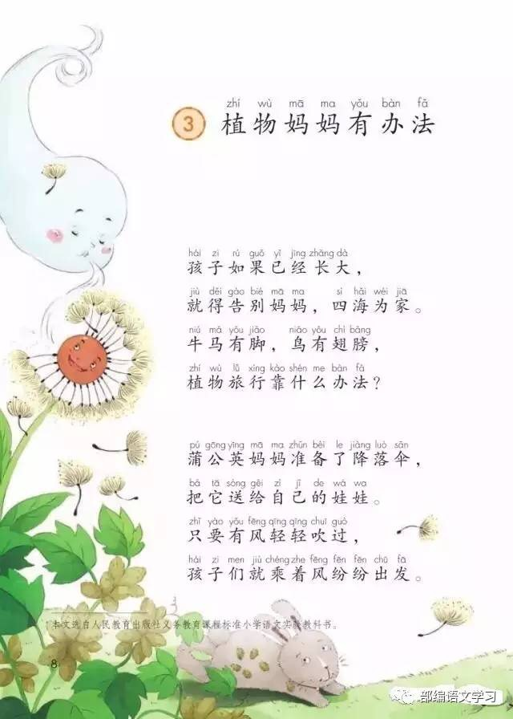
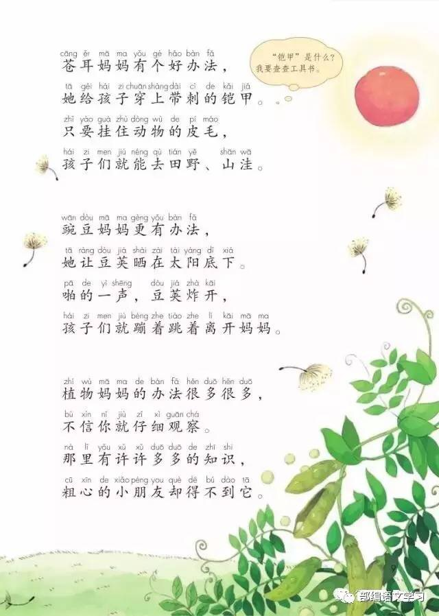
还有哪些地方也藏着这样的秘密？

Slide 11
植物要旅行，靠的是什么办法呢？
1.自读第二、三、四节，用
“ ”画出课文介绍了哪几种植物？
2.同伴合作，用1号音量说说这些植物是怎么传播种子的。

Slide 12
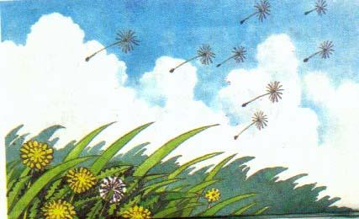
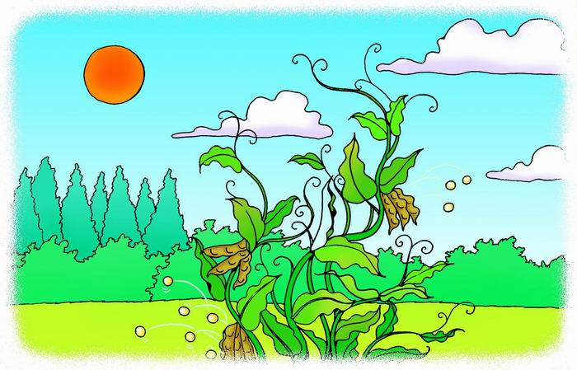
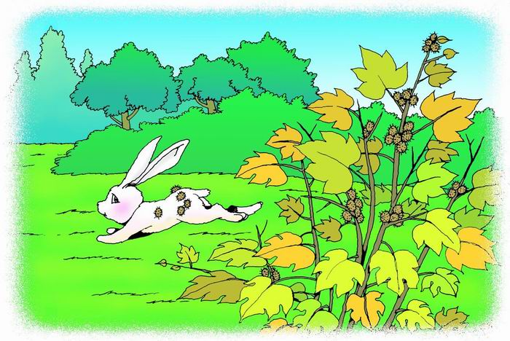
蒲公英
豌豆
苍耳

Slide 13
降落伞
蒲公英
风 (吹)
带刺的铠甲
苍耳
动物 (带)
豆荚
豌豆
太阳 (晒)

Slide 14
仔细观察，这几个字都是左右结构，都是左窄右宽。
我会写
法
如
知
她
娃
识

Slide 15
3. 植物妈妈有办法
第二课时

Slide 16
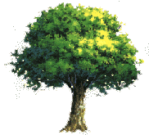
为
旅
如
靠
纷
植
刺
底
识
炸
离
察
粗
得

Slide 17
还有哪些地方也藏着这样的秘密？

Slide 18
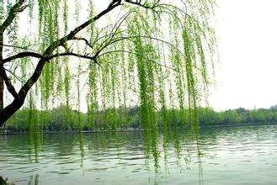
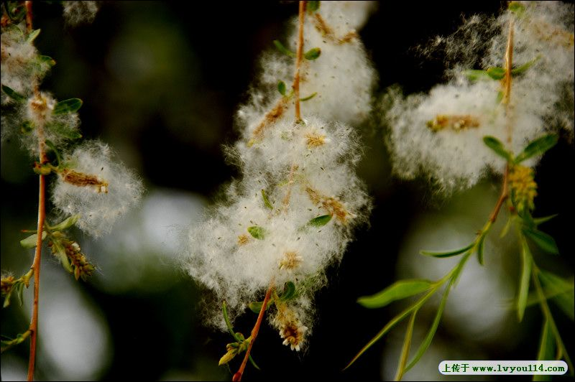
我会说
这是什么植物？她的宝宝藏在哪里？
柳树
油菜
柳絮
油菜籽

Slide 19
填一填
学了这首诗，我知道蒲公英妈妈靠_________，________妈妈靠___________,豌豆妈妈靠___________。这样孩子们就能离开妈妈，________。

Slide 20
我来试一试！
孩子________，
就得_______，______。
_____有脚，鸟有_______，
____要_____靠的什么办法？
_____妈妈准备了______，
把它送给______。
只要________，
孩子们______________。
____妈妈有_____，
她给孩子___________。
只要_____________，
孩子们就能___________。
___妈妈更有____，
她让_____________。
__的一声，豆荚___，
孩子们就__________。
更多资料加微信：2777464395

Slide 21
我会写
它
脚
毛
更

Slide 22
你还有什么好办法吗？
植物妈妈的办法很多很多，
不信你就仔细观察。
那里有许许多多的知识，
粗心的小朋友却得不到它。

